Slide 1
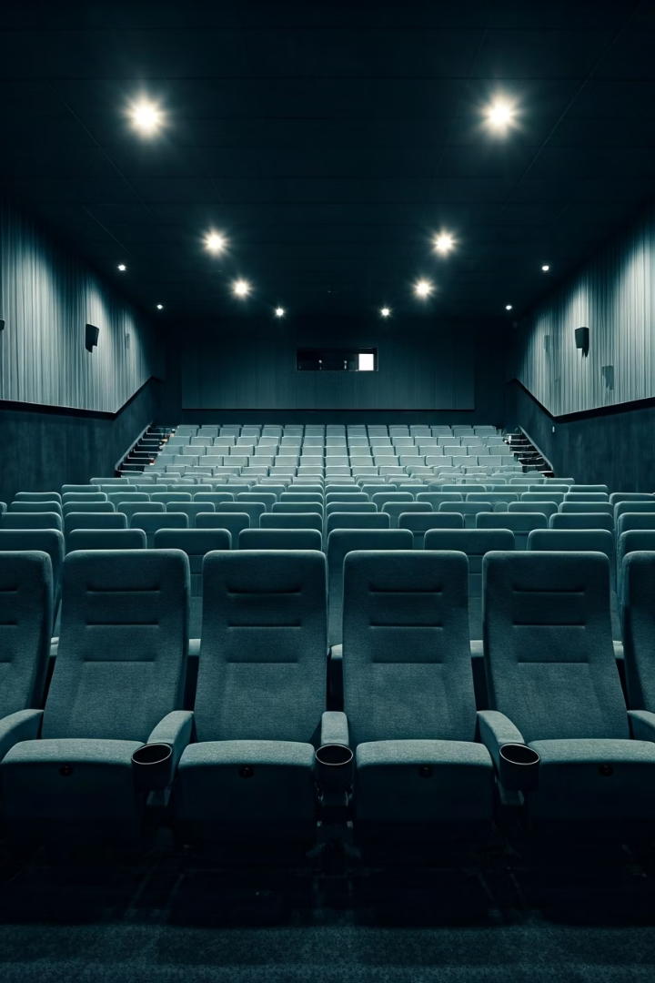
XÂY DỰNG HỆ THỐNG ĐẶT VÉ XEM PHIM ONLINE

Slide 2

MỤC LỤC CHÍNH
1
Khảo Sát Hệ Thống
Thực trạng phim chiếu rạp tại Việt Nam.
2
Phân Tích Hệ Thống
Thông tin vào/ra, mục tiêu, đối tượng sử dụng.
3
Thiết Kế Hệ Thống
Cơ sở dữ liệu và kiến trúc hệ thống.
4
Cài Đặt Chương Trình
Môi trường phát triển và giao diện.
5
Nhận Xét & Đánh Giá
Kết quả đạt được, ưu nhược điểm, hướng phát triển.

Slide 3
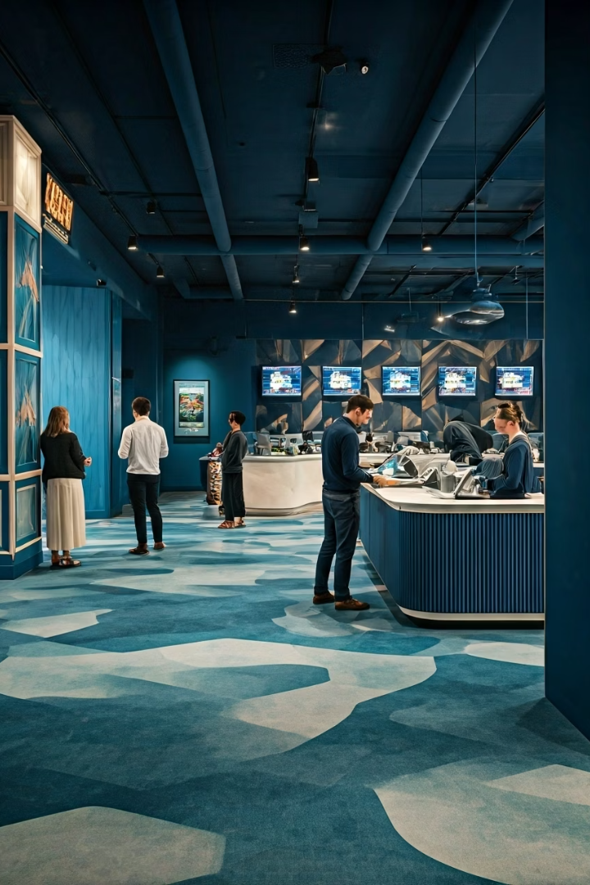



Thực Trạng Phim Chiếu Rạp Việt Nam
Tiềm Năng Phát Triển
Doanh Thu Tăng
Đặt Vé Online Phổ Biến
Năm 2024 đạt 1.900 tỷ đồng, chiếm 40% thị trường.
Dân số trẻ, mức sống tăng, nhu cầu giải trí cao.
CGV, Lotte Cinema, Galaxy Cinema chiếm tỷ trọng cao.

Slide 4

Quy Định Pháp Luật & Thách Thức
Quy Định Pháp Luật
Thách Thức Đối Thủ
Tuân thủ nội dung, tuổi tác, bản quyền, an toàn hệ thống thông tin, bảo vệ dữ liệu cá nhân.
Cạnh tranh từ Netflix, HBO Go, Zalo, FPT Play và các rạp mới.
Khó Khăn Khách Hàng
Rủi ro trang web giả mạo, rò rỉ thông tin cá nhân, khó khăn khi đặt vé trực tuyến.

Slide 5







Mục Tiêu Hệ Thống
Quản Trị Viên
Quản lý phim, lịch chiếu, phòng, ghế, tài khoản người dung.
Nhân Viên
Khách Hàng
Báo cáo thống kê, xem và thống kê số lượng vé bán ra.
Xem thông tin phim, đặt vé online, thanh toán linh hoạt, nhận vé điện tử, tra cứu lịch sử.
Hệ thống
Hệ thống an toàn bảo mật, giao diện thân thiện dễ dàng sử dụng

Slide 6
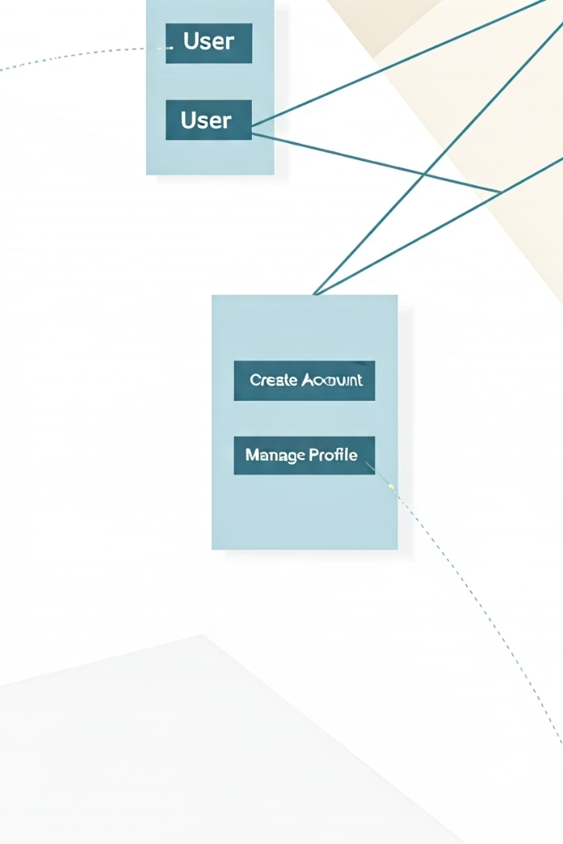



Đối Tượng Sử Dụng & Biểu Đồ Use Case
Khách Hàng (User)
Đăng ký, đăng nhập, xem phim, đặt vé, nhận vé điện tử, quản lý lịch sử.
Quản Trị Viên (Admin)
Quản lý phim, lịch chiếu, phòng, ghế, tài khoản người dùng, báo cáo.
Nhân Viên
Kiểm tra số lượng vé và doanh thu bán vé.

Slide 7
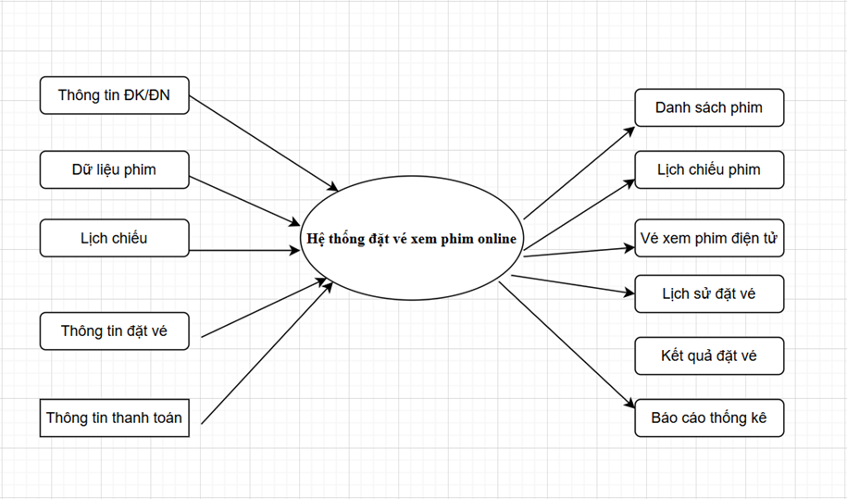
Thông Tin Vào Ra Của Hệ Thống
Đầu ra
Đầu vào
Thông tin DK/DN
Dữ liệu phim
Lịch chiếu
Thông tin vé
Thông tin thanh toán
Danh sách phim
Lịch chiếu
Vé xem phim
Lịch sử đặt vé
Kết quả đặt vé
Báo cáo thống kê

Slide 8
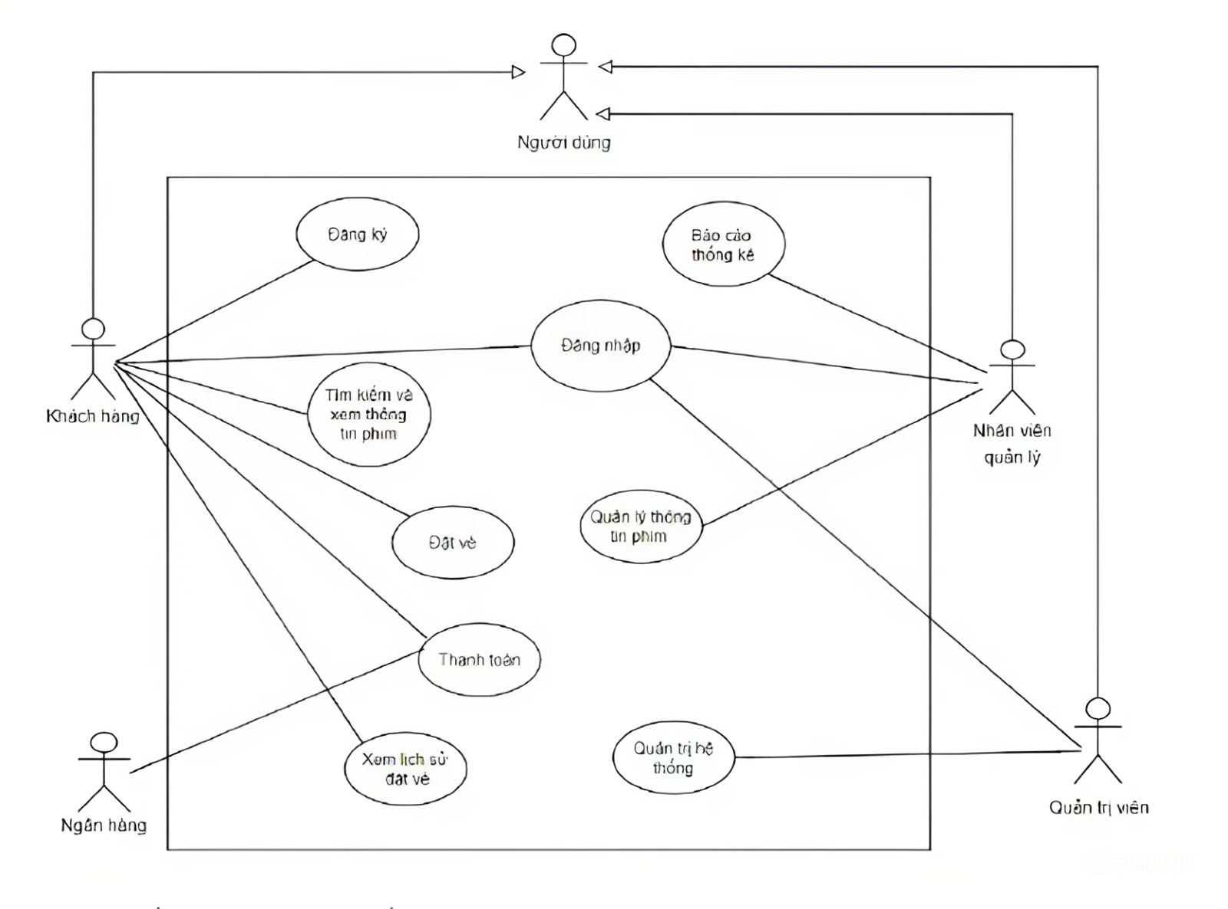
Biểu Đồ Use Case Tổng Quát

Slide 9
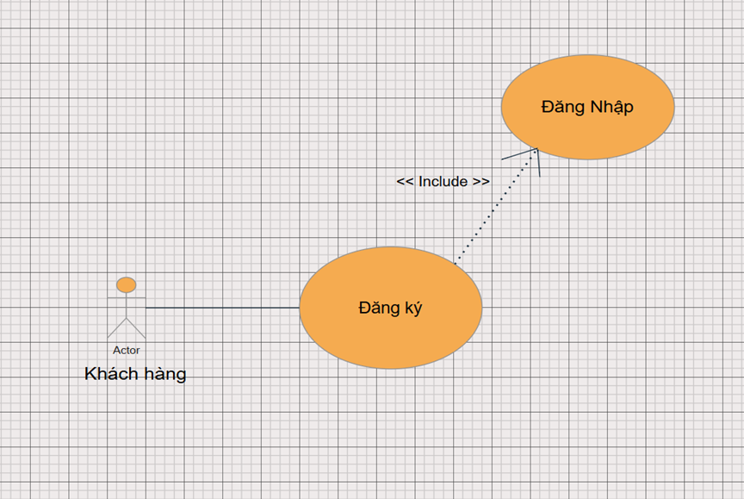
Use Case Chức Năng Đăng Ký

Slide 10
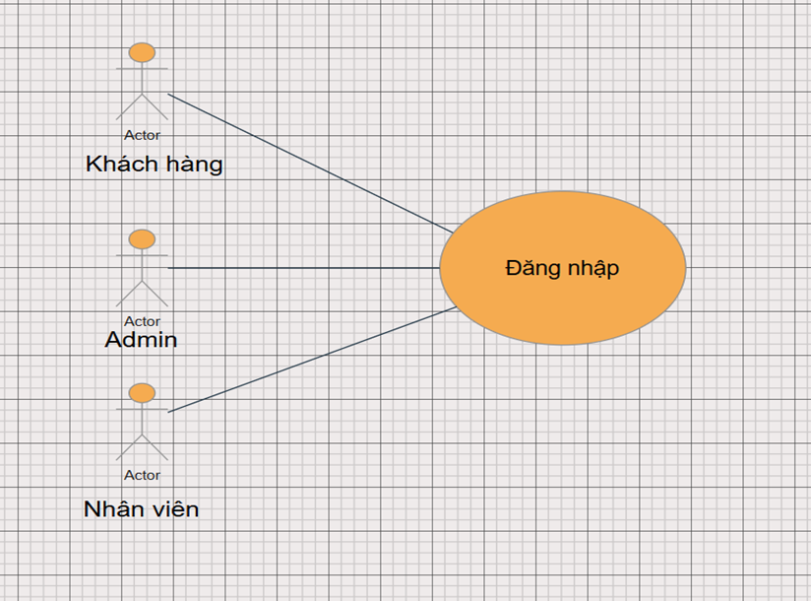
Use Case Chức Năng Đăng Ký

Slide 11
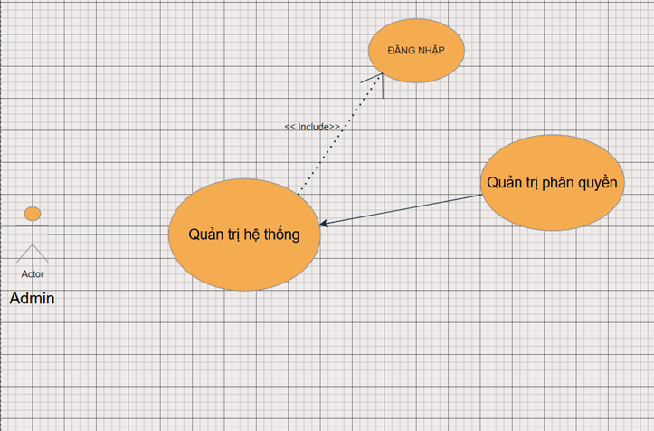
Use Case Chức Năng Quản Trị Hệ Thống

Slide 12
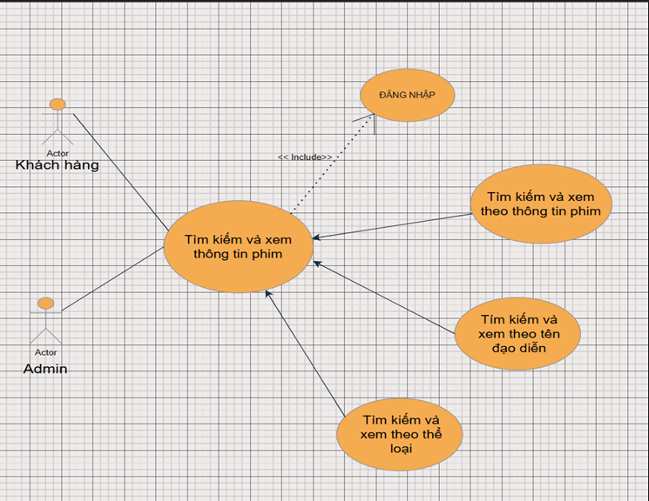
Use Case Chức Năng Tìm kiếm và xem thông tin

Slide 13
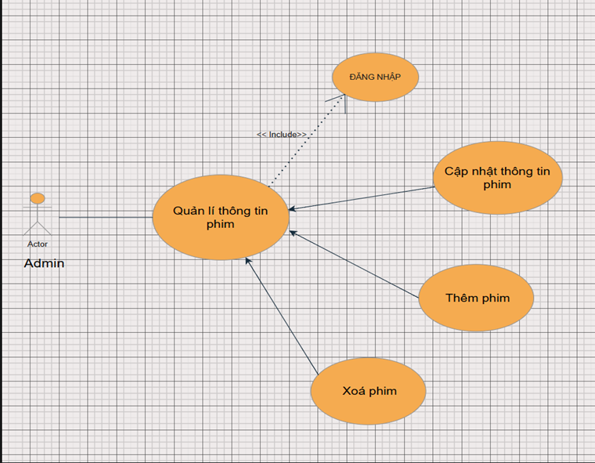
Use Case Chức Năng Quản Lý Thông Tin Phim

Slide 14
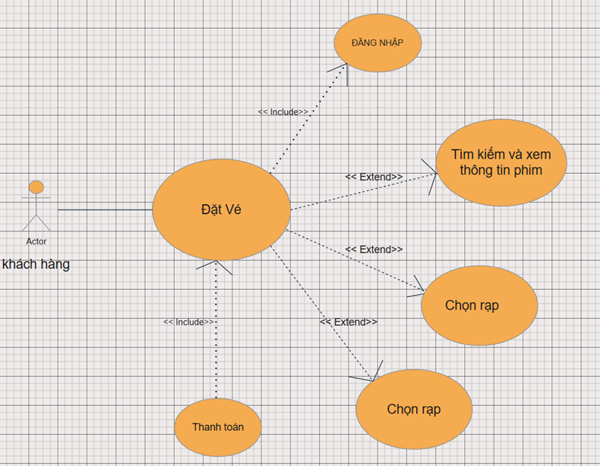
Use Case Chức Năng Đặt Vé

Slide 15
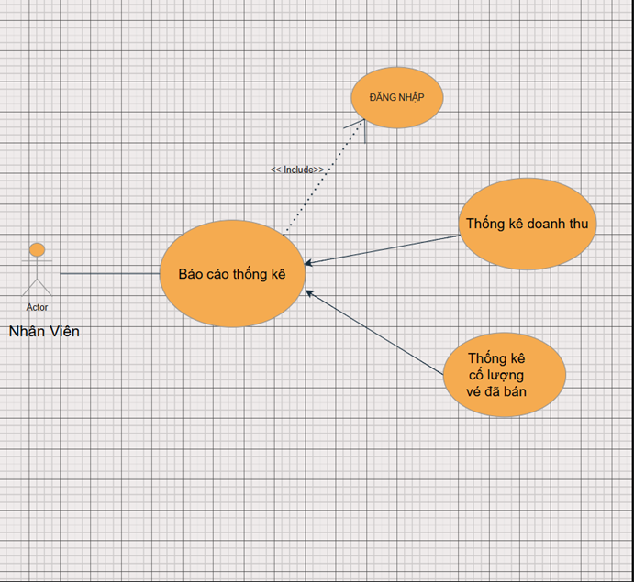
Use Case Chức Năng Báo Cáo Thống Kê

Slide 16
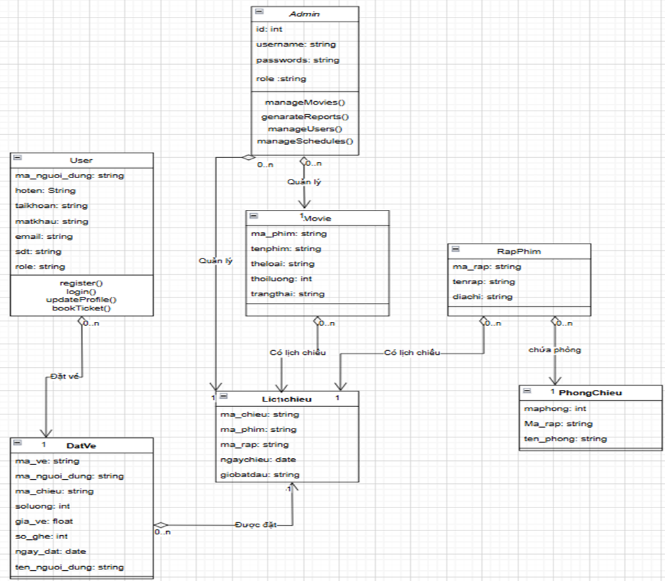
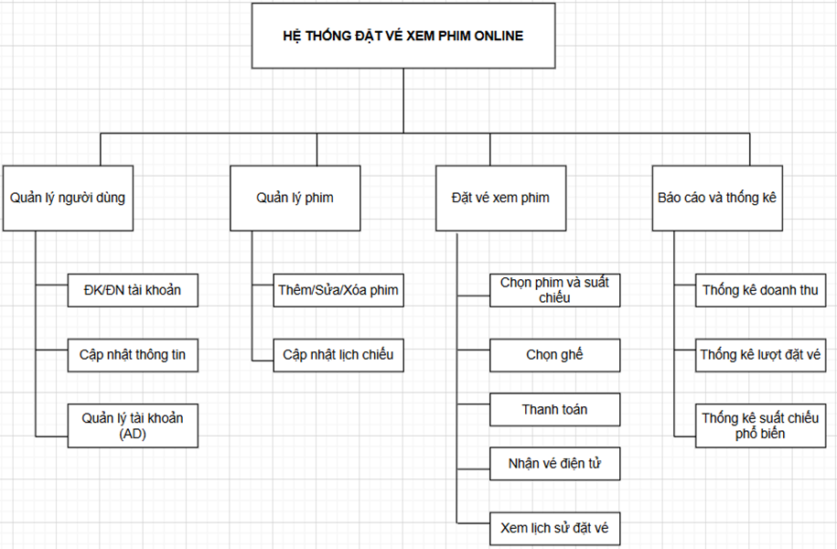
Biểu Đồ Lớp
Biểu Đồ Phân Cấp Chức Năng

Slide 17
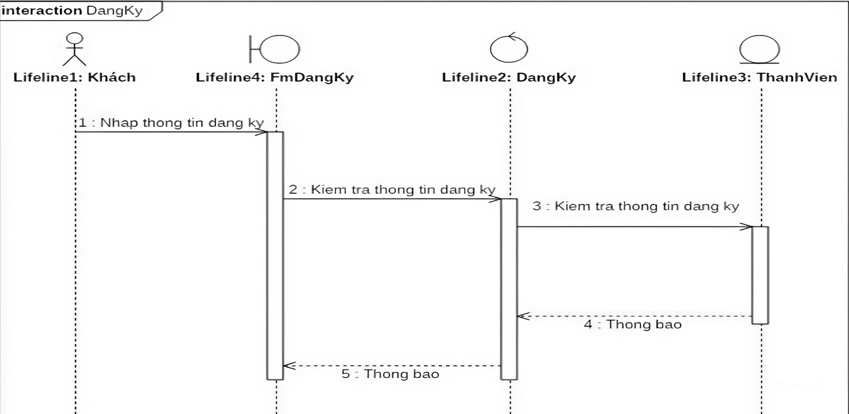
Biểu đồ trình tự hoạt động đăng ký

Slide 18
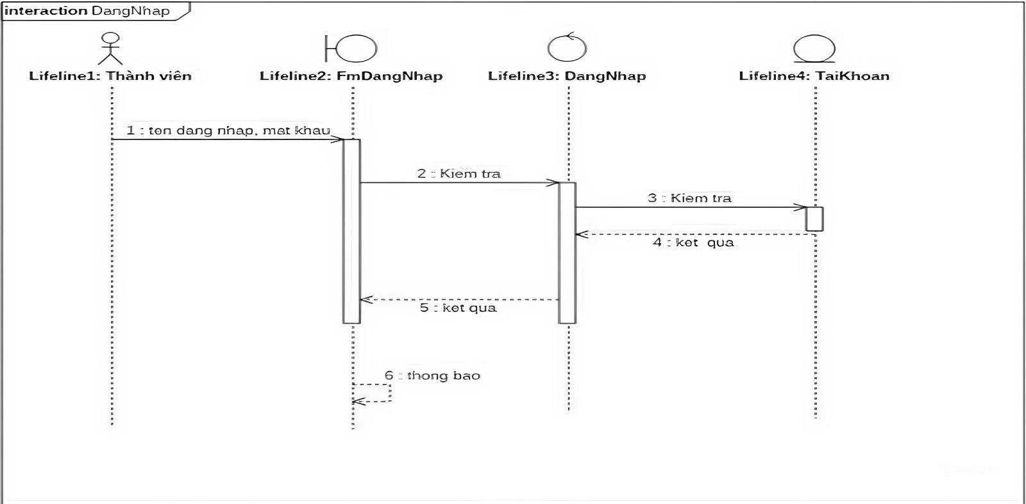
Biểu đồ trình tự hoạt động đăng nhập

Slide 19
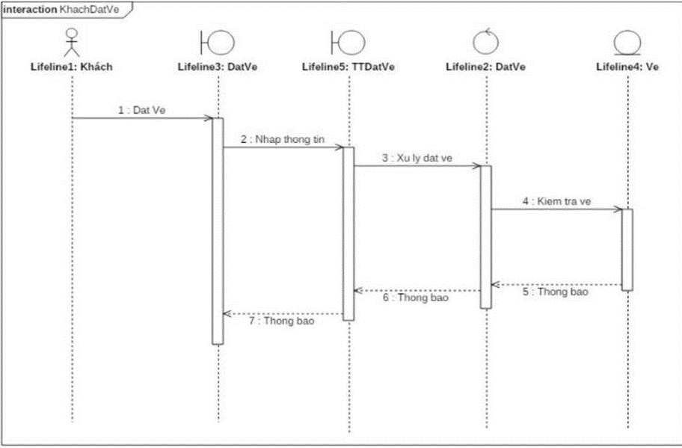
Biểu đồ trình tự đặt vé

Slide 20
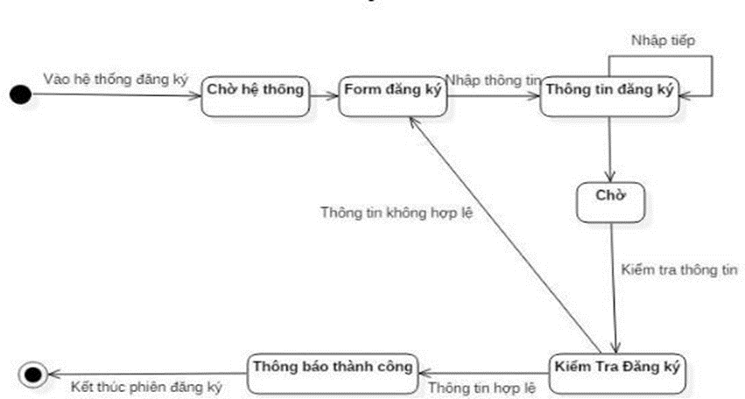
Biểu đồ trạng thái đăng ký

Slide 21
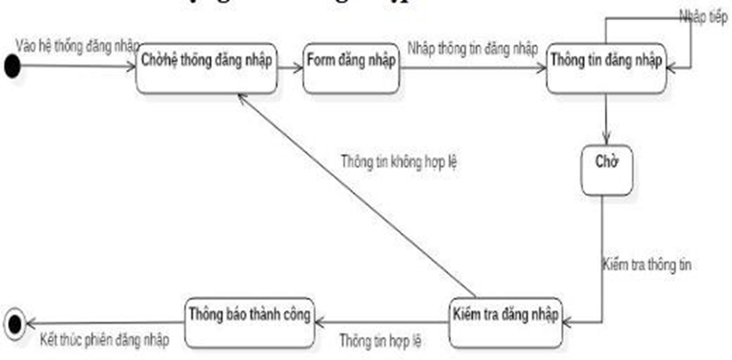
Biểu đồ trạng thái đăng nhập

Slide 22
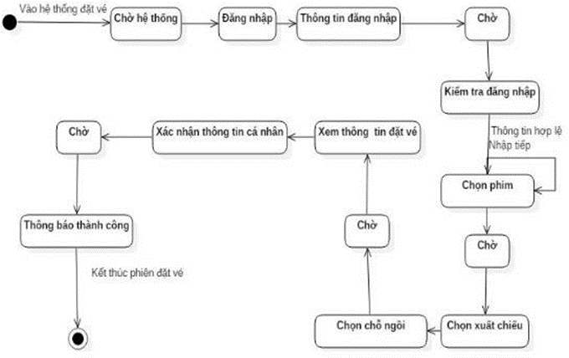
Biểu đồ trạng thái đặt vé

Slide 23
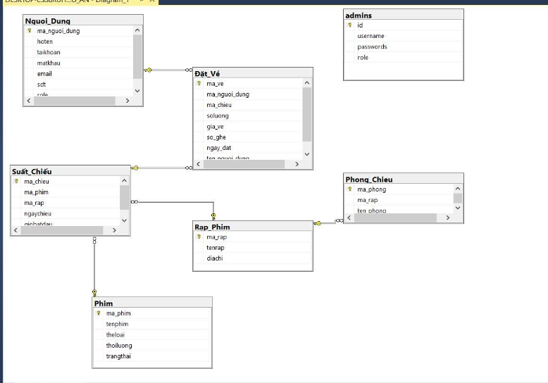
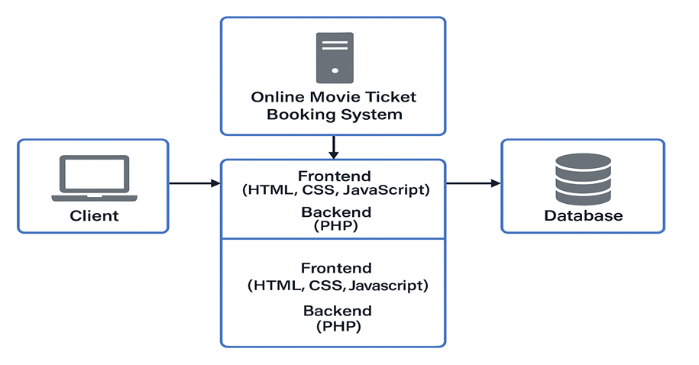
Sơ Đồ Kiến Trúc Hệ Thống
Sơ Đồ Thực Thể (ER)

Slide 24

Thiết Kế Cơ Sở Dữ Liệu
Admin
Thông tin quản trị viên.
Đặt_Vé
Chi tiết vé đã đặt.
Người_Dùng
Thông tin khách hàng.
Phim
Thông tin phim.
Rap_Phim
Thông tin rạp chiếu.
LichChieu
Lịch chiếu phim.
PhongChieu
Thông tin phòng chiếu.

Slide 25

Môi Trường Phát Triển & Giao Diện
Ngôn Ngữ Lập Trình
PHP: Đơn giản, linh động, thư viện phong phú.
HTML: Đánh dấu siêu văn bản, tạo cấu trúc trang web.
Cơ Sở Dữ Liệu
SQL Server: Hệ quản trị dữ liệu quan hệ.
Công Cụ
XAMPP: Thiết lập máy chủ nội bộ.
Visual Studio Code: Trình soạn thảo mã nguồn.

Slide 26
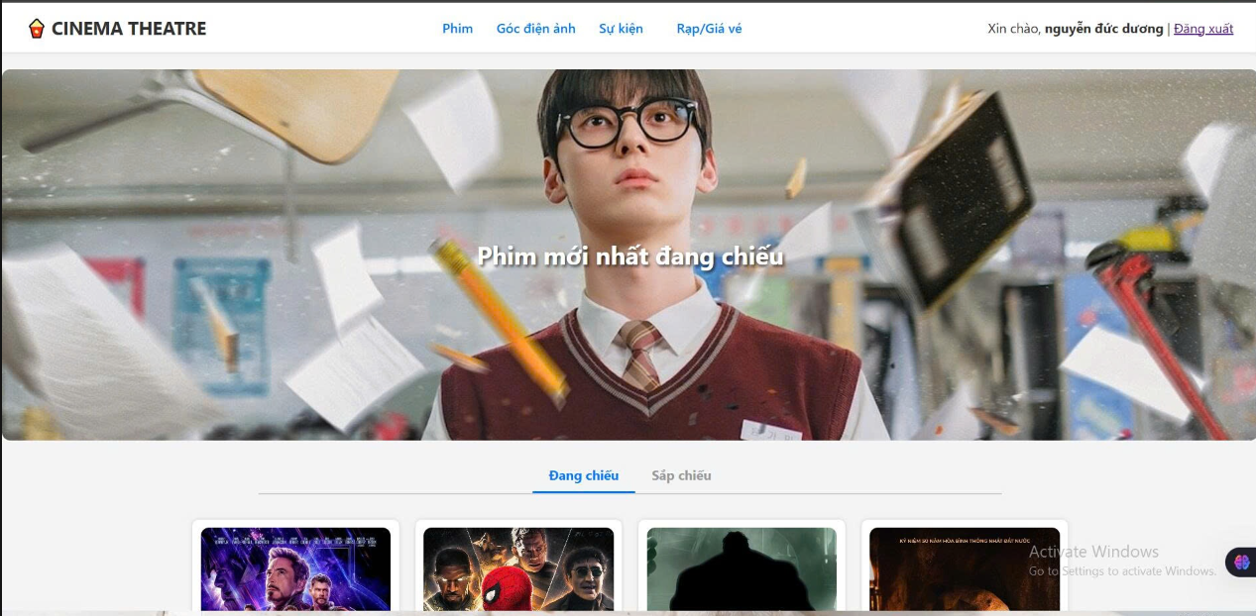
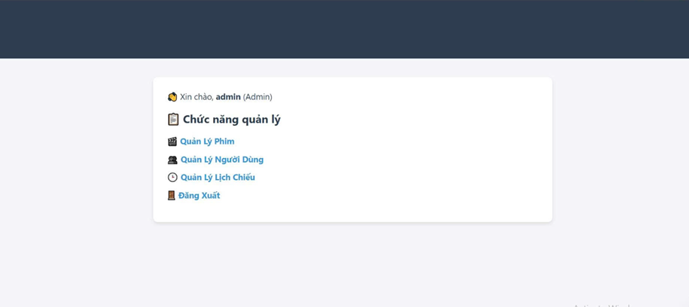
Giao Diện và Chức Năng
Giao diện người dùng:Trang chủ, đăng nhập, xem phim, đặt vé
Giao diện Admin: Quản lý phim, lịch chiếu, người dùng

Slide 27

Kết Luận & Hướng Phát Triển
Kết Quả Đạt Được
Mô hình phân tích đầy đủ, CSDL logic, giao diện cơ bản, chức năng chính.
Hạn Chế
Chưa tối ưu di động, thiếu tích hợp email/QR, thanh toán trực tuyến, hủy vé.
Hướng Phát Triển
Nâng cấp responsive, tích hợp thanh toán, gửi email QR, ứng dụng di động.

Slide 28
Thank You

